Slide 1

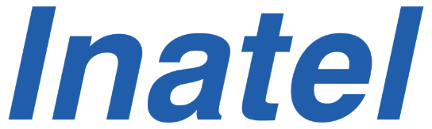
TP546 – IoT e Redes Veiculares: Redes Veiculares com Drones para detecção de Estresse Hídrico
Eduardo Costa Resende
Paulo Otavio Luczensky de Souza

Slide 2
Introdução
O Brasil é um dos principais produtores e exportadores agrícolas do mundo.
Em 2020, a FAO indicou que o Brasil alimentou 628,2 milhões de pessoas.
Irregularidade das chuvas e secas recorrentes geram estresse hídrico, sobretudo no Centro-Oeste e Nordeste.
Perdas de produtividade podem chegar a mais de 10% em áreas com baixa uniformidade de irrigação.
Produtores recorrem a pivôs centrais, mas falhas mecânicas e hidráulicas comprometem a uniformidade de aplicação.
No Brasil, mais de 2,2 milhões de hectares são irrigados por cerca de 33 mil pivôs centrais, e o Cerrado concentra ~70% dessa área; só o município de São Desidério (Oeste baiano) soma cerca de 91 mil hectares sob pivôs.

Slide 3
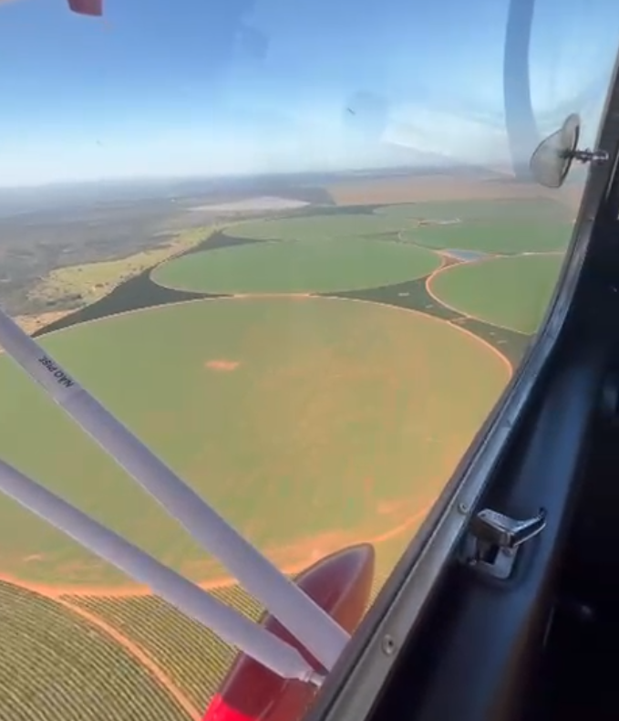
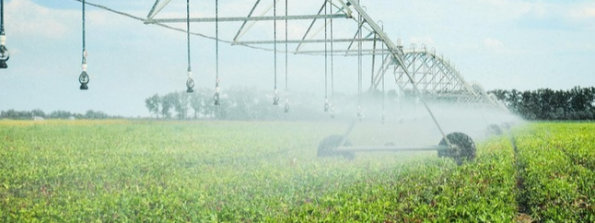
Introdução
Estresse hídrico ocorre quando a água disponível no solo não supre as necessidades fisiológicas e metabólicas das plantas.
Pivôs centrais podem apresentar vazamentos, falhas em válvulas, variações de pressão e efeitos da topografia
Experimentos mostram que setores com menor uniformidade (CUH ≈ 65%) têm rendimento ≈10% menor que setores bem irrigados.

Slide 4
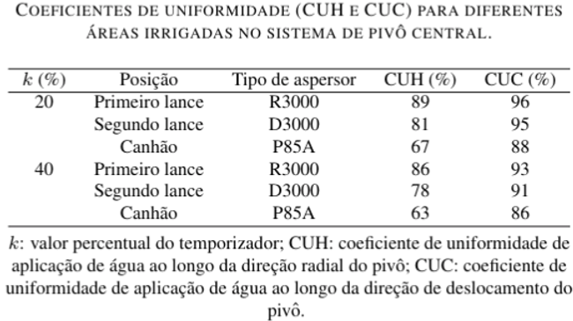
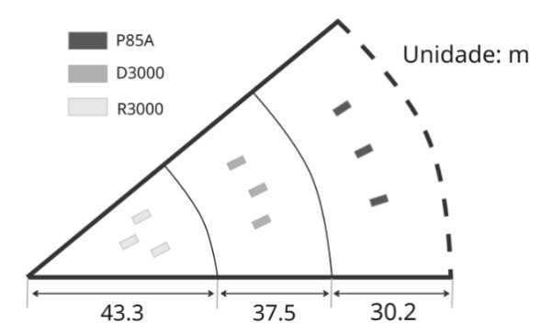
Introdução
Representação dos trechos do pivô na imagem: O esquema mostra um setor de 1/8 de círculo dividido em três faixas: primeiro lance, segundo lance e end gun. Cada uma é associada a um tipo de aspersor(R3000, D3000 e P85A).
Relação entre emissores e uniformidade: A disposição espacial dos aspersores na figura evidencia que R3000 ocupa o trecho mais próximo da torre (maior uniformidade), D3000 o trecho intermediário e P85A o setor externo (menor uniformidade). Assim, R3000 obteve CUH e CUC mais altos e o canhão P85A apresentou os menores índices.
Influência das distâncias ao longo do raio: Os comprimentos indicados (43,3 m; 37,5 m; 30,2 m) reforçam que quanto maior a distância do emissor ao centro do pivô, maior a variabilidade na distribuição de água — o que explica a queda de CUH observada no setor do end gun, alinhada aos 63–67% reportados na tabela.
Impacto agronômico da variação espacial: A figura também marca as parcelas experimentais (retângulos brancos), mostrando a avaliação da produtividade e da biomassa em cada zona. Essa estrutura permite relacionar visualmente a menor uniformidade do end gun ao rendimento 10% inferior registrado no experimento.

Slide 5
Referencial Teórico

Slide 6
Referencial Teórico
Este estudo baseou-se em projetos que:
Avaliam a uniformidade da irrigação em pivôs centrais, mostrando como falhas estruturais ou operacionais afetam a distribuição de água, o estresse hídrico e a produtividade das culturas.
Utilizam drones e sensoriamento remoto (RGB, multiespectral e térmico) para detectar estresse hídrico, gerar mapas de variabilidade e identificar falhas ou zonas críticas no sistema de irrigação.
Integram tecnologias inteligentes, como IoT e análise de dados, para aprimorar o monitoramento hídrico, aumentar a precisão no manejo da irrigação e possibilitar intervenções mais rápidas e eficientes.

Slide 7
Referencial Teórico
Artigo: Remote Sensing Using Unmanned Aerial Vehicles for Water Stress Detection: A Review Focusing on Specialty Crops
Objetivo: Apresentar uma revisão abrangente sobre o uso de drones no monitoramento agrícola, com foco na detecção de estresse hídrico e no potencial dessas tecnologias para melhorar a tomada de decisão no campo.
Conjunto: Sistemas embarcados em VANTs, sensores ópticos (RGB, multiespectral, térmico), plataformas de voo e algoritmos de processamento que permitem avaliação do estado das plantas e apoio ao manejo da irrigação.
Resultados: A revisão demonstra que drones fornecem dados de alta resolução espacial e temporal, superam limitações de métodos tradicionais, permitem identificar estresse hídrico e variabilidade dentro da área cultivada e se consolidam como ferramentas promissoras para otimizar irrigação, estimar biomassa, detectar pragas e aumentar a eficiência no uso de recursos.

Slide 8
Referencial Teórico
Artigo: Mapping Maize Water Stress Based on UAV Multispectral Remote Sensing
Objetivo: Investigar o estresse hídrico em milho irrigado por pivô central utilizando sensoriamento remoto multiespectral a partir de VANTs, relacionando índices de vegetação ao CWSI medido em campo.
Conjunto: Drone equipado com câmera multiespectral; imagens de alta resolução; índices espectrais (TCARI/RDVI, TCARI/SAVI); modelos empíricos de regressão; dados de campo para cálculo do Crop Water Stress Index (CWSI).
Resultados: Os índices espectrais apresentaram forte correlação com o CWSI, possibilitando gerar mapas precisos de estresse hídrico. Os mapas revelam a variabilidade intra-talhão causada pelas diferentes lâminas aplicadas pelo pivô, demonstrando que UAVs multiespectrais são ferramentas eficazes para monitorar o estado hídrico e apoiar decisões de irrigação na agricultura de precisão.

Slide 9
Metodologia

Slide 10
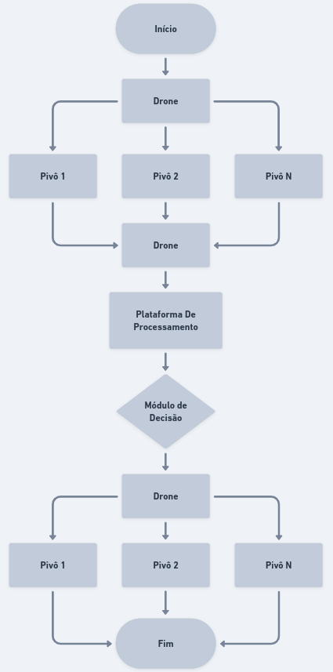
Metodologia – Arquitetura do Projeto
Coleta inicial pelos pivôs: Captura de imagens multiespectrais e dados térmicos, além de informações operacionais como vazão, pressão, velocidade e posição angular.
Aquisição complementar pelo drone: Sobrevoo dos pivôs para ampliar a cobertura, obter dados redundantes e refinar a detecção de estresse hídrico.
Envio e processamento dos dados: Plataforma central integra informações dos pivôs e do drone, aplicando análise inteligente para identificar falhas e propor ajustes no sistema de irrigação.
Módulo de decisão: Avalia o estado hídrico, compara padrões e gera recomendações como ajuste de lâmina de água e velocidade de rotação.
Retorno das recomendações: Drone atua como mensageiro, distribuindo os comandos otimizados a cada pivô, fechando o ciclo de monitoramento e intervenção.
Ciclo inteligente integrado: Combinação contínua entre coleta → análise → decisão → atuação, aumentando eficiência hídrica e precisão no manejo da irrigação.

Slide 11
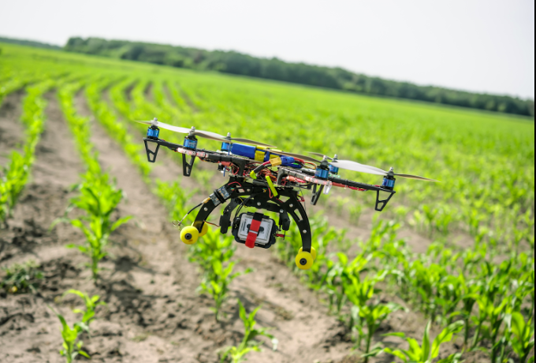
Metodologia - Drones
Drones multirrotores voando baixo e devagar sobre o pivô, cobrindo todo o círculo irrigado em poucos minutos.
Câmera RGB produz “fotos normais” de alta resolução, formando um mapa contínuo da lavoura (ortomosaico).
Câmera multiespectral gera índices de vegetação (NDVI, NDRE) que mostram vigor da planta e início de estresse hídrico.
Câmera termal mede a temperatura do dossel: plantas mais quentes indicam falta de água ou falha na irrigação.

Slide 12
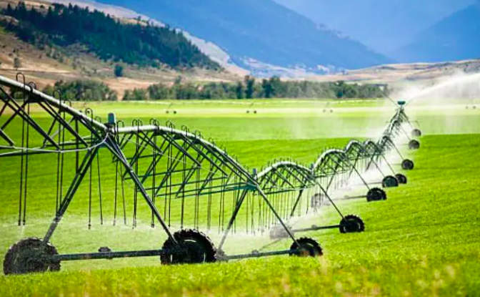
Metodologia - Pivôs
Em cada pivô são instalados sensores simples e robustos: posição angular (GNSS), velocidade de avanço, pressão de linha e medidor de vazão.
A central do pivô registra, a cada poucos segundos, “onde o pivô está” e “com quanta água e pressão ele está irrigando” em cada lance.
Com posição, velocidade, pressão e vazão, o sistema calcula a lâmina aplicada em cada trecho do círculo, identificando setores que recebem mais ou menos água.
Os dados sobem para a nuvem e são cruzados com os mapas do drone, indicando em quais lances é preciso reduzir/aumentar a velocidade ou ajustar a pressão.
Na prática, o pivô passa a agir como um atuador inteligente: recebe recomendações do sistema e orienta o operador a corrigir falhas e melhorar a uniformidade da irrigação.

Slide 13
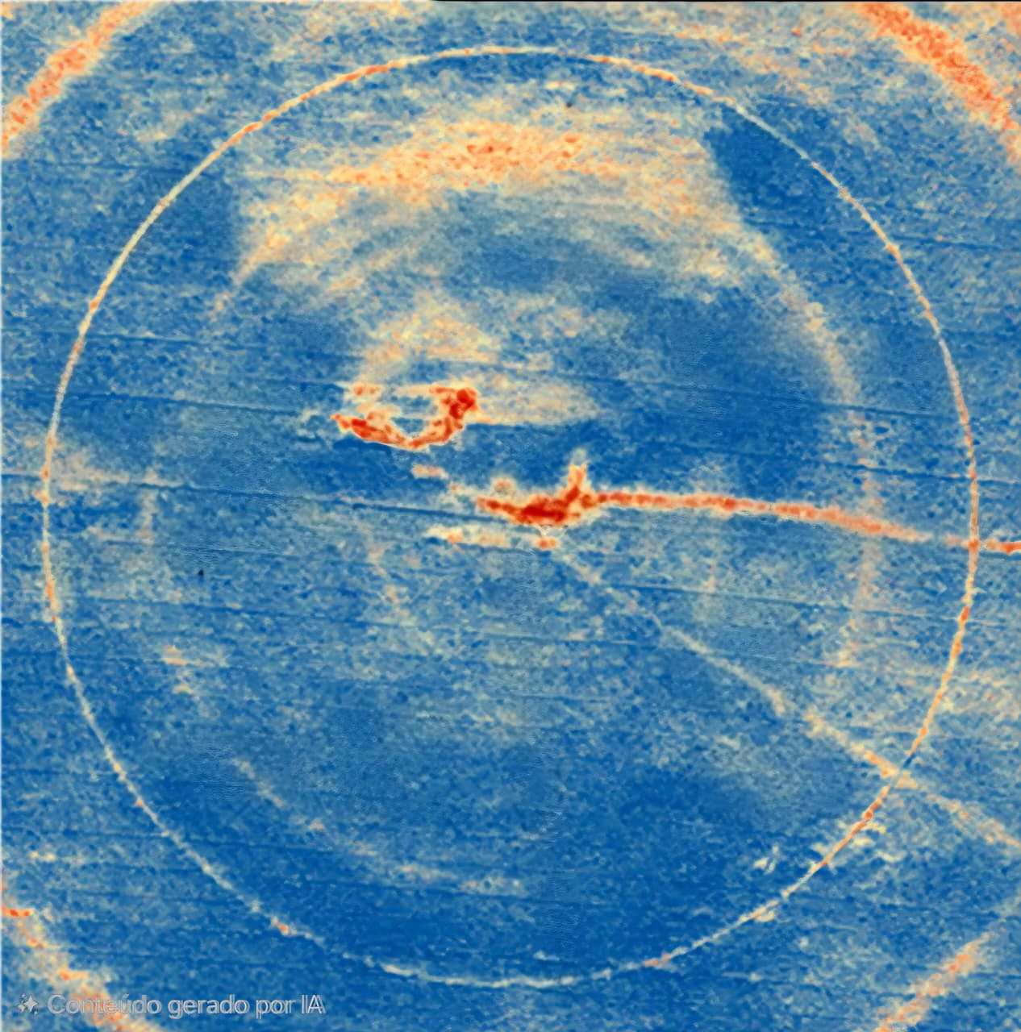
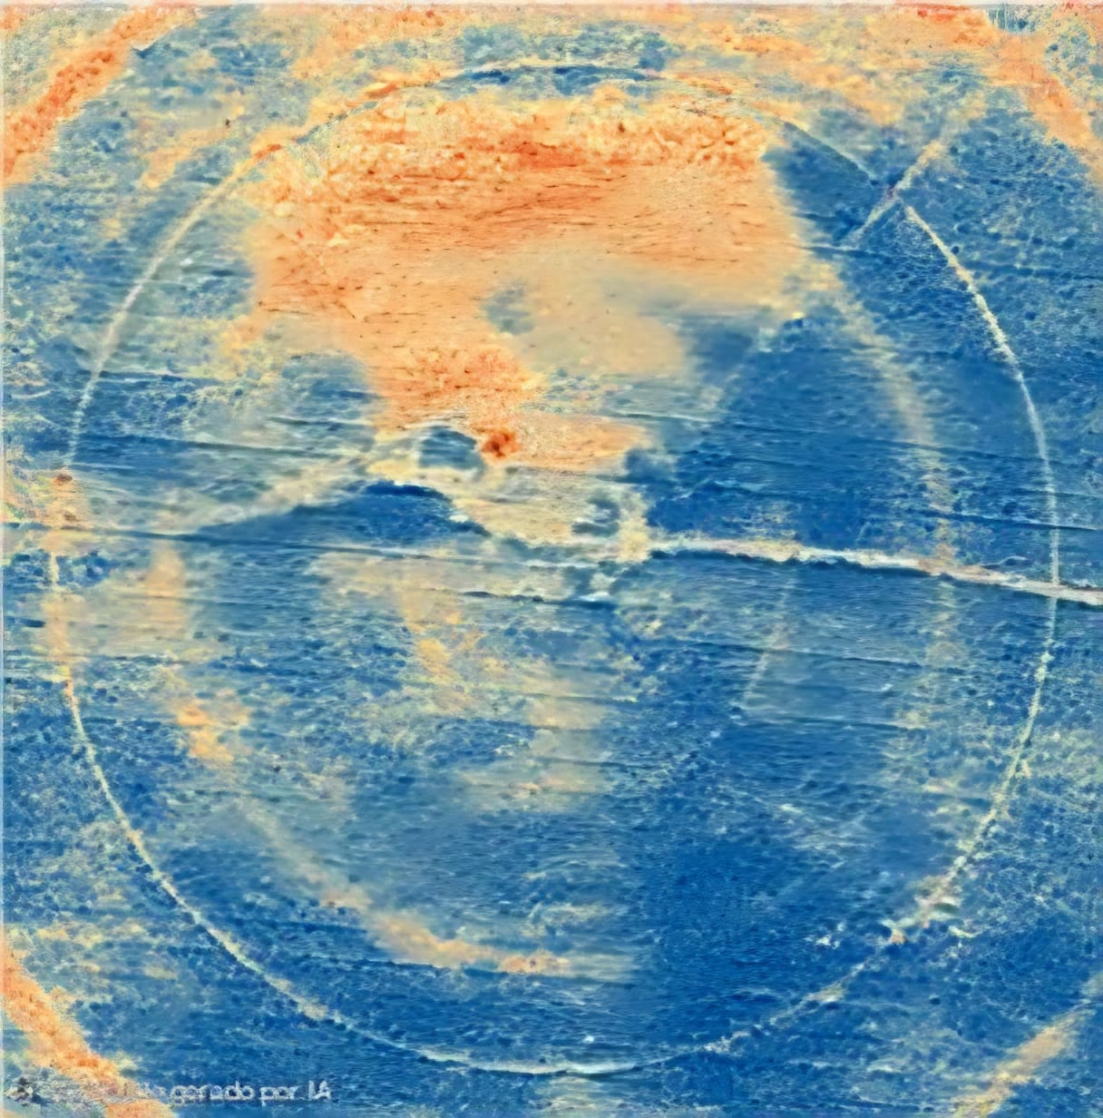
Solução Tecnológica - Imagens Estresse Hídrico
Fig 1 - Mapa de estresse hídrico (CWSI) do milho no estágio reprodutivo (DOY 231) em área irrigada por pivô central, destacando os tratamentos TRT1--TRT5.
Fig 2 - Mapa de estresse hídrico (CWSI) do mesmo talhão em data posterior (DOY 240), evidenciando a evolução temporal do estresse e as zonas de manejo associadas aos tratamentos TRT1--TRT5.

Slide 14
Segurança

Slide 15

Segurança - Desafios
Vulnerabilidade da comunicação IoT em campo: Drones, pivôs e sensores operam em redes distribuídas e abertas, onde dados podem ser interceptados, alterados ou redirecionados sem proteção adequada.
Dispositivos heterogêneos e recursos limitados: O ecossistema IoT agrícola envolve equipamentos com diferentes capacidades, protocolos e níveis de segurança, dificultando padronização e aumentando a superfície de ataque.
Risco de comandos maliciosos ou execução incorreta: Sem mecanismos de verificação, um atacante (ou erro do sistema) pode enviar comandos falsos ao pivô, causando irrigação indevida, desperdício de água ou até danos à lavoura.

Slide 16
Segurança - Soluções Implementadas
Comunicação segura e autenticação robusta: A arquitetura utiliza TLS (Transport Layer Security) em MQTT/HTTP, garantindo sigilo e integridade das mensagens. A autenticação é feita por API Keys, certificados digitais ou tokens, evitando dispositivos não autorizados na rede.
Controle de acesso e políticas de permissão: A camada de aplicação adota perfis de usuário com permissões diferenciadas, seguindo boas práticas da literatura. Apenas perfis autorizados podem emitir comandos críticos ao pivô.
Mecanismos adicionais de proteção operacional: Inclui assinatura/verificação de integridade, logs de auditoria e validações internas no próprio pivô antes de executar ações. Essas medidas evitam ações indevidas, erros operacionais e possibilitam rastrear tentativas suspeitas.

Slide 17
Resultados

Slide 18
Resultados
Integração completa do ecossistema agrícola: A arquitetura proposta conecta drones, pivôs centrais e plataforma em nuvem, permitindo fluxo contínuo de aquisição, análise e atuação quase em tempo real.
Diagnóstico preciso do estresse hídrico: A fusão de imagens RGB, multiespectrais, termais e dados operacionais dos pivôs possibilita estimar a lâmina aplicada e o estado hídrico em cada setor irrigado.
Aprimoramento da uniformidade e redução de desperdícios: A solução identifica setores sub/superirrigados e orienta ajustes operacionais, favorecendo maior uniformidade e economia de água e energia.
Solução tecnológica robusta e segura: A integração de IoT, telemetria inteligente e mecanismos de segurança (criptografia, autenticação e auditoria) demonstra que a arquitetura pode evoluir para aplicações reais e escaláveis.

Slide 19
Trabalhos Futuros

Slide 20
Trabalhos Futuros
Implantar protótipos em áreas comerciais com múltiplos pivôs, diferentes culturas e condições de relevo, avaliando ganhos reais.
Evoluir módulos de análise com aprendizado de máquina para prever demanda hídrica e automatizar recomendações de lâmina.
Explorar arquiteturas de comunicação híbridas (LoRa, NB-IoT, LTE-M) e topologias resilientes com drones como nós móveis.
Investigar mecanismos avançados de segurança: detecção de intrusão, verificação distribuída de comandos e criptografia leve.
Expandir a abordagem além do estresse hídrico, incorporando estado nutricional, pragas/doenças e variáveis hidrológicas de bacia.

Slide 21
Perguntas?

Slide 22
Referências
[1] Elisio Contini e Adalberto Aragão. O Agro Brasileiro alimenta 800 milhões de pessoas. URL: https://www.gov.br/pt-br/noticias/agricultura-e-pecuaria/2021/03/participacao-brasileira-saltou-de-us-20-6-bilhoes-para-us-100-bilhoes/populacao-alimentada-pelo-brasil.pdf (acesso em 30/06/2024).
[2] Junfeng Gao, Xin Zhang, Dongping Wang e Xi Yang. “Towards smart agriculture with internet of things and artificial intelligence”. Em: Biosystems Engineering 190 (2020), pp. 156–168. DOI: 10.1016/j.biosystemseng.2019.12.004.
[3] Dong-yu Cai, Hai-jun Yan e Lian-hao Li. “Effects of water application uniformity using a center pivot on winter wheat yield, water and nitrogen use efficiency in the North China Plain”. Em: Journal of Integrative Agriculture 19.9 (2020), pp. 2326–2339. DOI: 10.1016/S2095-3119(19)62877-7.
[4] Liyuan Zhang, Huihui Zhang, Yaxiao Niu e Wenting Han. “Mapping Maize Water Stress Based on UAV Multispectral Remote Sensing”. Em: Remote Sensing 11.6 (2019). DOI: 10.3390/rs11060605.

Slide 23
Obrigado!

